Slide 1

第一讲 Kubernetes概述

Slide 2
一
什么是kubernetes
目录
二
为什么需要kubernetes
CONTENTS
三
kubernetes的特点

Slide 3
1
什么是kubernetes
Part

Slide 4

一、什么是kubernetes？
1、什么是kubernetes？
官方定义：Kubernetes 是一个开源的，用于管理云平台中多个主机上的容器化的应用，Kubernetes 的目标是让部署容器化的应用简单并且高效（powerful），Kubernetes 提供了应用部署，规划，更新，维护的一种机制。

Slide 5
一、什么是kubernetes？
2、kubernetes的发展历程
Kubernetes 这个名字源于希腊语，意为“舵手”或“飞行员”。k8s 这个缩写是因为 k 和 s 之间有八个字符的关系。 Google 在 2014 年开源了 Kubernetes 项目。 Kubernetes 建立在 Google 大规模运行生产工作负载十几年经验的基础上， 结合了社区中最优秀的想法和实践。

Slide 6




一、什么是kubernetes？
3、kubernetes的形象比喻

Slide 7
2
为什么需要kubernetes
Part

Slide 8
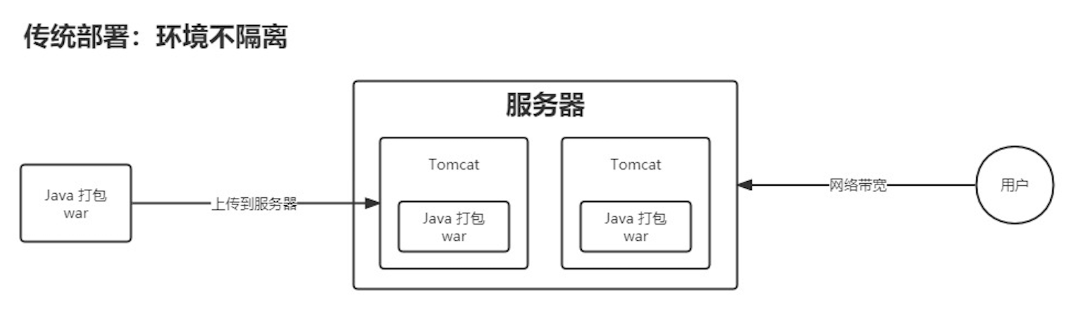
二、为什么需要kubernetes

Slide 9
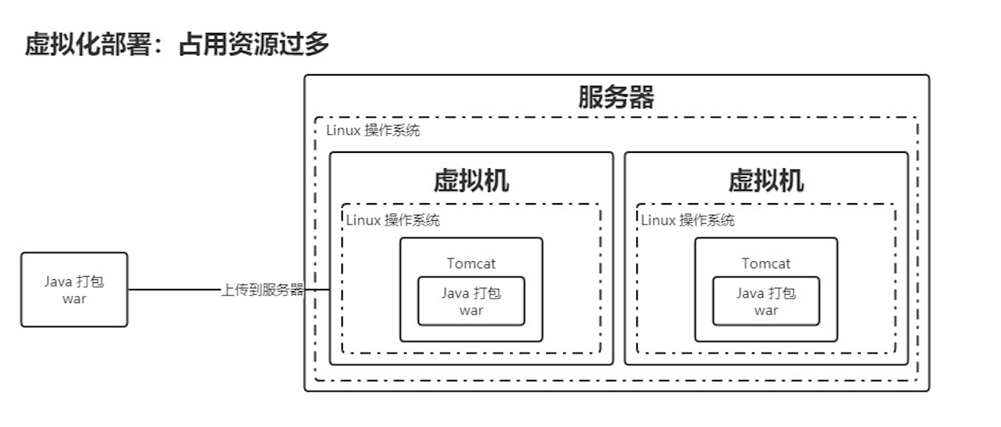
二、为什么需要kubernetes

Slide 10
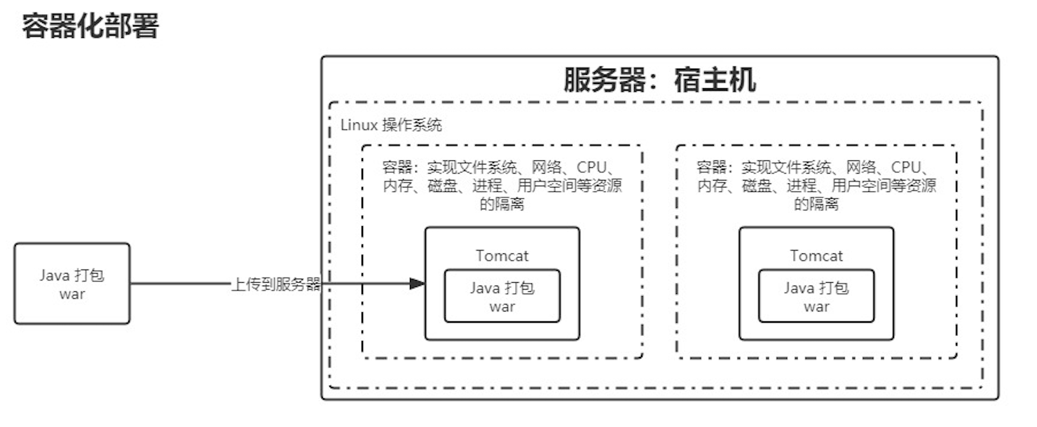
二、为什么需要kubernetes

Slide 11
3
kubernetes的特点
Part

Slide 12
三、kubernetes的特点
1.自动化容器编排
2.高可用性
3.弹性伸缩
4.声明式配置
5.服务发现和负载均衡
6.自动升级和回滚
7.多云支持
8.多租户支持
9.强大的生态系统
10.跨云和混合云

Slide 13
本讲结束

